Slide 1

1^{ο} Γενικό Λύκειο
Νέας Μάκρης
Βουλη των εφηβων – κε’ ΣΥΝΟΔΟς

Slide 2
Περιβαλλοντικά Προβλήματα και Κοινωνικές Ανισότητες
ΠΑΠΑΪΩΑΝΝΟΥ ΚΩΝΣΤΑΝΤΙΝΑ ΘΕΟΔΩΡΑ

Slide 3
Περιβαλλοντικά Προβλήματα

Slide 4
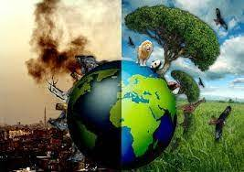
Περιβαλλοντικά Προβλήματα
Τι είναι τα Περιβαλλοντικά Προβλήματα ;
Περιβαλλοντικά/Οικολογικά προβλήματα ονομάζονται οι διαταραχές στη γήινη βιόσφαιρα και στο φυσικό περιβάλλον οι οποίες συνηθίζεται να αποδίδονται στην ανθρώπινη δραστηριότητα.
Τα οικολογικά προβλήματα απειλούν την επιβίωση ενός πληθυσμού και οδηγούν σε μία οικολογική κρίση.
Τι συγκαταλέγεται στα Περιβαλλοντικά Προβλήματα ;
Στα περιβαλλοντικά προβλήματα συγκαταλέγονται η περιβαλλοντική ρύπανση, η κλιματική αλλαγή, η τρύπα του όζοντος, η αποδάσωση , η ερημοποίηση, η εξαφάνιση βιολογικών ειδών, η όξινη βροχή κλπ.

Slide 5
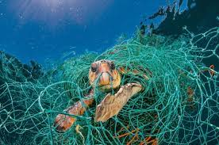
Περιβαλλοντικά Προβλήματα
Πως δημιουργούνται τα Περιβαλλοντικά Προβλήματα;
Η επιρροή του ανθρώπου στο περιβάλλον δεν είχε πάντα θετικό αντίκτυπο. Ο άνθρωπος είναι απλά ένα μέρος της φύσης. Ωστόσο, από την βιομηχανική επανάσταση και ύστερα υπάρχει έντονη ανθρώπινη παρέμβαση λόγω της οικονομικής και τεχνολογικής ανάπτυξης.
Η συνεχής και μεγάλη παρέμβασή του στην φύση έφτασαν στο σημείο να προκαλούν διάφορα σημαντικά περιβαλλοντικά προβλήματα.
Η μόλυνση των υδάτων , η ατμοσφαιρική ρύπανση, τα τοξικά απόβλητα είναι μόνο μερικά προβλήματα, τα οποία καλείται να αντιμετωπίσει ολόκληρη η ανθρωπότητα σε καθημερινή βάση.
Πιο συγκεκριμένα, στην Ελλάδα με την πάροδο των χρόνων έχουν εντοπιστεί διαφόρων ειδών περιβαλλοντικά προβλήματα, τα οποία δυσχεραίνουν την καθημερινότητα και θέτουν σε κίνδυνο ακόμη και την δημόσια υγεία ολόκληρης της χώρας.

Slide 6
Περιβαλλοντικά Προβλήματα στην Ελλάδα
Η Μόλυνση των Υδάτων
Τον πρωταγωνιστικό ρόλο , σε μία χώρα όπως η Ελλάδα , κατέχει ο θαλάσσιος χώρος , τόσο στην καθημερινότητα όσο και στην οικονομία και στον τουρισμό . Οι υπερβολικά πολλές θαλάσσιες γεωτρήσεις και η υπεραλίευση σε συνδυασμό με τα υπολείμματα φυτοφαρμάκων και τα οργανικά απόβλητα γεωργικών και κτηνοτροφικών εκμεταλλεύσεων απειλούν το θαλάσσιο περιβάλλον της χώρας μας .
Η Ατμοσφαιρική Ρύπανση
Το νέφος πάνω από την Αττική έχει προκαλέσει πολλές ανησυχίες . Παλαιότερα αλλά και στις ημέρες μας , με την χρήση κακής ποιότητας καυσίμου και τις εκπομπές ρύπων δημιουργούταν το φαινόμενο του θερμοκηπίου και διεύρυνση της τρύπας του όζοντος.
Στην Ελλάδα, η επικινδυνότητα από τις πυρκαγιές είναι αυξημένη λόγω των υψηλών θερμοκρασιών και των δυνατών ανέμων που δυσχεραίνουν την κατάσβεση των πυρκαγιών. Οι πυρκαγιές στη χώρα μας καταστρέφουν πολλά στρέμματα δάσους και πρασίνου κάθε χρόνο.

Slide 7
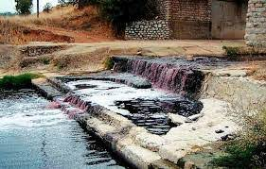
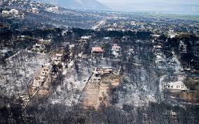
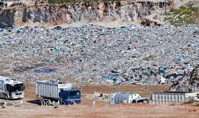
Περιβαλλοντικά Προβλήματα στην Ελλάδα
Ο ΧΥΤΑ Φυλής
Η ρύπανση του ποταμού Ασωπού στη Βοιωτία
Η καταστροφική πυρκαγιά στο Μάτι τον Ιούλιο του 2018

Slide 8
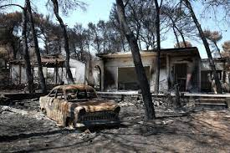
Περιβαλλοντικά Προβλήματα στην περιοχή μας
Όσον αφορά την περιοχή μας υπάρχουν αρκετά προβλήματα που επηρεάζουν την περιβαλλοντική σταθερότητα.
Πολύ συχνές πυρκαγιές που βλάπτουν και υποβαθμίζουν το περιβάλλον. Ιδιαίτερα η πυρκαγιά που ξέσπασε στο Μάτι το καλοκαίρι του 2018 στέρησε πολλές ανθρώπινες ζωές και διατάραξε την οικολογική βιοποικιλότητα και την φυσική ισορροπία της περιοχής. Προκάλεσε ψυχολογικές αλλά και περιβαλλοντικές πληγές που θα αργήσουν να επουλωθούν. Το φυσικό τοπίο είναι αδύνατο να επανέλθει στην πρότερη κατάσταση του.

Slide 9
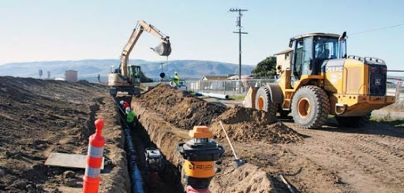
Περιβαλλοντικά Προβλήματα στην περιοχή μας
Έλλειψη αποχετευτικού συστήματος.
Δυστυχώς, δεν υπάρχει προς το παρόν παροχή μιας σύγχρονης και αποτελεσματικής αποχέτευσης και ενός συστήματος διαχείρισης των αποβλήτων , προκειμένου να διασφαλισθεί η δημόσια υγεία , να προστατευτεί η παραγωγή των γεωργικών προϊόντων που καλύπτουν τις διατροφικές ανάγκες όλης της Αττικής , καθώς και οι υδάτινοι πόροι του δήμου μας .

Slide 10
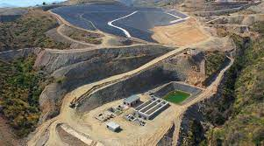
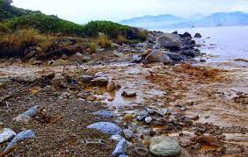
Περιβαλλοντικά Προβλήματα στην περιοχή μας
Ο ΧΥΤΑ
Έχει κατασκευαστεί στην περιοχή του Γραμματικού, εφόσον τεθεί σε λειτουργία, θα αποτελέσει ένα σοβαρό παράγοντα υποβάθμισης του περιβάλλοντος και θα επιφέρει πολλά προβλήματα όσον αφορά την υγιεινή καθώς και για τη διατήρηση καθαρού και ασφαλούς περιβάλλοντος, δεδομένου ότι υπάρχει ανάγκη ενός σύγχρονου συστήματος διαχείρισης αποβλήτων.

Slide 11
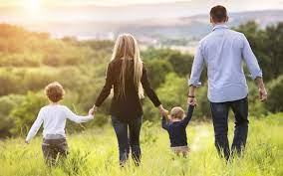
Αντιμετώπιση Περιβαλλοντικών Προβλημάτων
Η αρχή πρέπει να γίνει από την σωστή Παιδεία και Μόρφωση από μικρή ηλικία. Πρέπει οι μελλοντικοί πολίτες και οι μεγαλύτεροι να συνειδητοποιήσουν πως η προστασία του περιβάλλοντος είναι μία υπόθεση που μας αφορά όλους , καθώς το περιβάλλον είναι το σπίτι μας!
Στην συνέχεια με τον προγραμματισμό ομάδων αναδάσωσης , ανακύκλωσης , δενδροφύτευσης και καθαρισμού των παραλιών , μπορούμε να συμβάλλουμε στην σωτηρία του πλανήτη και στην ανάπτυξή του .
Τέλος , με την χρήση εναλλακτικών μορφών ενέργειας θα μπορέσουμε να υποστηρίξουμε το περιβάλλον και να ανανεωθούν οι πηγές . Η χρήση των ανανεώσιμων πηγών ενέργειας έναντι των ορυκτών καυσίμων, μειώνει την προσθήκη στην ατμόσφαιρα διοξειδίου του άνθρακα και άλλων επιβλαβών για το περιβάλλον αερίων.

Slide 12
Σύνδεση Περιβαλλοντικών Προβλημάτων με τις Κοινωνικές Ανισότητες

Slide 13
Πως οι κοινωνικές ανισότητες παράγουν περιβαλλοντικά προβλήματα ;
Είναι γεγονός πως οι κοινωνικές ανισότητες εκτός του ότι είναι ανασταλτικός παράγοντας της διακρατικής ανάπτυξης, επιδρούν αρνητικά και στο περιβάλλον.
Τα άτομα που είναι θύματα κοινωνικών ανισοτήτων και υφίστανται κοινωνικές διακρίσεις έχουν χαμηλό βιοτικό επίπεδο κι όχι κατάλληλες συνθήκες διαβίωσης ,κάτι που μακροπρόθεσμα προκαλεί σοβαρές ζημιές στο περιβάλλον ,γεγονός που με τη σειρά του δυσχεραίνει την ανθρώπινη καθημερινότητα.
Η υγεία του ανθρώπου και η ευεξία του ατόμου, συνδέεται άμεσα με το περιβάλλον και την προστασία του. Η ζωή του ανθρώπου επηρεάζεται σημαντικά από την περιβαλλοντική υποβάθμιση. Κάθε ανθρώπινη δραστηριότητα ασκεί άμεση ή έμμεση επίδραση κυρίως στο φυσικό περιβάλλον. Η σχέση που συνδέει το περιβάλλον με την υγεία είναι στενή και πολύπλοκη.

Slide 14
Κοινωνικές Ανισότητες

Slide 15
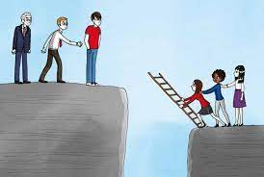
Τι είναι Ανισότητες ;
Ανισότητες είναι οι διαφορές μεταξύ των ατόμων ή των κοινωνικών ομάδων σε σχέση με τον πλούτο , την εκπαίδευση, τον πολιτισμό , την υγεία κ.α. , οι οποίες σύμφωνα με την Οικουμενική Διακήρυξη των Ανθρωπίνων Δικαιωμάτων του Ο.Η.Ε. (10 Δεκεμβρίου 1948), εκλαμβάνονται ως άδικες.
Το ζήτημα της ανισότητας προσλαμβάνει όλο και μεγαλύτερη σημασία τα τελευταία χρόνια.
Οι επιπτώσεις της οικονομικής κρίσης στην Ευρώπη υπήρξαν έντονες, ανατρέποντας χρόνια σύγκλισης των συνθηκών διαβίωσης και ασκώντας σημαντική πίεση στα συστήματα κοινωνικής προστασίας.
Οι ανισότητες αυξήθηκαν στις περισσότερες χώρες της Ευρωπαϊκής Ένωσης , προκαλώντας προβληματισμό για τη βιωσιμότητα της ανάπτυξης και για την κοινωνική συνοχή.

Slide 16
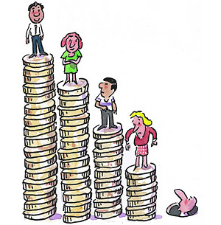
Είδη Ανισοτήτων
Εισοδηματική ανισότητα:
Αφορά τις ανισότητες στην κατανομή του πλούτου μιας οικονομίας.
Υπολογίζεται συνήθως σε επίπεδο νοικοκυριού
(προσθέτοντας το εισόδημα όλων των μελών του νοικοκυριού)
και σταθμίζεται ως προς τον αριθμό των μελών
του νοικοκυριού και την ηλικία τους

Slide 17

Είδη Ανισοτήτων
2. Ανισότητα ευκαιριών:
Η εισοδηματική ανισότητα μετρά αποτελέσματα, όμως είναι ένας συνδυασμός :
Των ευκαιριών που δόθηκαν στο άτομο κατά τη γέννησή του και σε όλη την πορεία της ζωής του ,
Των επιλογών που έχει κάνει στη ζωή του,
Των συνθηκών
Αν και η πτυχή αυτή είναι δυσκολότερο να μετρηθεί, η διασφάλιση ίσων ευκαιριών επιτυχίας στα άτομα είναι ένας στόχος πολιτικής για την επίτευξη του οποίου υπάρχει σαφέστερη συναίνεση σε σχέση με την επίτευξη ίσων αποτελεσμάτων.

Slide 18
Πως σχετίζονται οι ανισότητες μεταξύ τους ;
Η ανισότητα ευκαιριών μπορεί να συμβάλει στην εισοδηματική ανισότητα και αντίστροφα.
Η απουσία ίσων ευκαιριών οδηγεί σε μεγαλύτερη εισοδηματική ανισότητα, διότι το δυναμικό της επόμενης γενιάς ως προς τις δεξιότητες και τις αποδοχές περιορίζεται ακόμη περισσότερο λόγω των διαφορετικών σημείων εκκίνησης.
Αντίστροφα, η υπερβολικά άνιση κατανομή εισοδημάτων μπορεί να έχει ως συνέπεια πιο περιορισμένη ισότητα ευκαιριών για την επόμενη γενιά, αφού τα οικογενειακά πλεονεκτήματα που απορρέουν από το υψηλότερο εισόδημα και πλούτο μεταβιβάζονται ευκολότερα στην επόμενη γενιά.

Slide 19
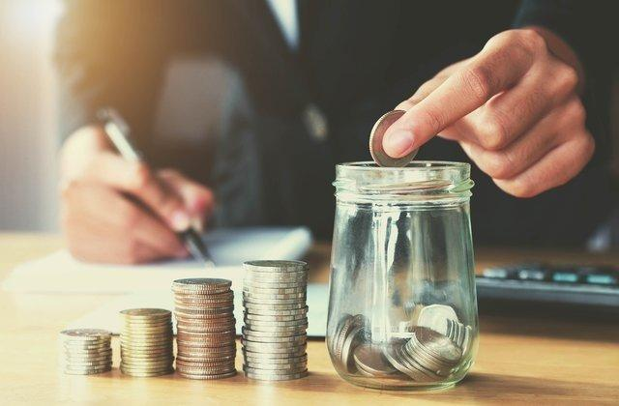
Πως επηρεάζεται ο τομέας της ανάπτυξης από τις κοινωνικές ανισότητες ;
Όταν η ανισότητα εντείνεται υπερβολικά, μπορεί να απειλήσει την ανάπτυξη. Αυτό ισχύει ιδίως όταν η ανισότητα οφείλεται σε αύξηση της φτώχειας στη βάση της κατανομής του εισοδήματος.
Όταν τα άτομα που βρίσκονται στη βάση της κατανομής εισοδήματος δεν διαθέτουν τους απαιτούμενους πόρους για να επενδύσουν στις δεξιότητες και στην εκπαίδευσή τους, ενδέχεται να μην είναι σε θέση να αξιοποιήσουν πλήρως τις δυνατότητές τους, γεγονός που είναι επιζήμιο για το σύνολο της οικονομίας.
Η ανακατανομή των εισοδημάτων μπορεί επίσης να συμβάλει στην τόνωση της ζήτησης στην οικονομία, διότι τα νοικοκυριά με χαμηλά εισοδήματα έχουν την τάση να δαπανούν λιγότερο.

Slide 20
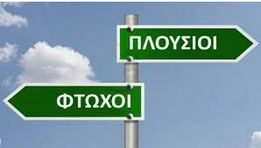
Πως επηρεάζεται η κοινωνική δικαιοσύνη από τις κοινωνικές ανισότητες;
Η ανισότητα υπονομεύει την κοινωνική δικαιοσύνη.
Η υπερβολικά άνιση κατανομή των πόρων της οικονομίας μπορεί να απειλήσει την κοινωνική συνοχή και το κοινό αίσθημα του ανήκειν .
Αμφότερες οι επιδράσεις αυτές καθίστανται ιδιαίτερα εμφανείς αν τα υψηλά επίπεδα ανισότητας συνδέονται με το γεγονός ότι πολύ περισσότερα άτομα ζουν σε συνθήκες φτώχειας. Τα άτομα αυτά ενδέχεται να αντιμετωπίζουν αυξημένη στέρηση, χαμηλό βιοτικό επίπεδο , κοινωνικό αποκλεισμό και περιθωριοποίηση.

Slide 21
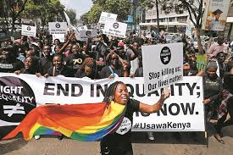
Κοινωνικές Ανισότητες
Οι κοινωνικές ανισότητες , όπως για παράδειγμα οι ανισότητες πρόσβασης σε αναγκαία αγαθά για την επιβίωση, σε υπηρεσίες υγείας, οι εκπαιδευτικές, οι πολιτισμικές ανισότητες κ.α. αν και είναι δύσκολα μετρήσιμες, διότι τα κριτήρια διαφέρουν από κοινωνία σε κοινωνία, έχουν σοβαρές επιπτώσεις στην ζωή των ανθρώπων.
Κοινωνικές ανισότητες υπάρχουν σε όλο τον κόσμο και αφορούν αγαθά και υπηρεσίες που για τους περισσότερους ανθρώπους είναι αυτονόητα.

Slide 22
Κοινωνικές Ανισότητες στην Ελλάδα
Η έκθεση του γερμανικού Ιδρύματος Bertelsmann για το 2017 δείχνει ότι μένουμε συνεχώς πίσω σε σχέση και με τη Βουλγαρία και με τη Ρουμανία.
Η ετήσια έκθεση του γερμανικού Ερευνητικού Ιδρύματος Bertelsmann για την κοινωνική δικαιοσύνη στην Ε.Ε. των «28» για το 2017 κατατάσσει για μία ακόμη χρονιά την Ελλάδα στην τελευταία θέση. Αυτό σημαίνει ότι η χώρα μας παραμένει η πρωταθλήτρια στις κοινωνικές ανισότητες.
Το βασικό πλαίσιο που προκύπτει από τα στοιχεία της έκθεσης του Ιδρύματος Bertelsmann είναι ότι οι κοινωνικές ανισότητες στην Ελλάδα έχουν βαθιές ρίζες και θα χρειαστεί αλλαγή πολιτικής και μεγάλη προσπάθεια για να αντιμετωπιστούν .

Slide 23
Κοινωνικές Ανισότητες στην Ελλάδα
Με το πέρασμα του χρόνου μένουμε ολοένα πιο πίσω στα περισσότερα ζητήματα που αφορούν την κοινωνική δικαιοσύνη από την Ιρλανδία και την Πορτογαλία, χώρες που πέρασαν ανάλογες δοκιμασίες με εμάς, αλλά και από τη Βουλγαρία και τη Ρουμανία, τις οποίες έχουμε την τάση να θεωρούμε πολύ χειρότερες από εμάς σε ζητήματα κοινωνικής πολιτικής.
Μια σύγκριση των στοιχείων του 2017 με τα στοιχεία του 2008, της χρονιάς που προηγήθηκε της εκδήλωσης της ελληνικής κρίσης, οδηγεί στο συμπέρασμα ότι οι κοινωνικές ανισότητες στην πατρίδα μας είναι διαχρονικές. Είχαμε το ευρωπαϊκό ρεκόρ στις κοινωνικές ανισότητες όταν πηγαίναμε καλά σε ό,τι αφορά το κατά κεφαλήν εισόδημα και την οικονομική ανάπτυξη και εξακολουθούμε να έχουμε το ρεκόρ στις κοινωνικές ανισότητες σήμερα, οπότε έχει μειωθεί το Ακαθάριστο Εγχώριο Προϊόν (ΑΕΠ) κατά 25%, ενώ έχει καταρρεύσει και το πραγματικό εισόδημα των περισσότερων συμπολιτών μας.

Slide 24
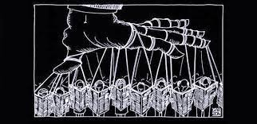
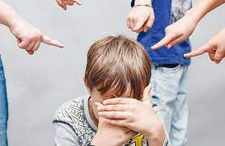
Παράγοντες Κοινωνικών Ανισοτήτων
Προκαταλήψεις / Δεισιδαιμονίες
Αναλφαβητισμός / Έλλειψη Παιδείας
Ρατσιστικές / Ομοφοβικές Αντιλήψεις
Ολοκληρωτισμός
Γενικοί Οικονομικοί Παράγοντες
Διαφορετικός Τρόπος Αντιμετώπισης των δύο Φύλων

Slide 25
Επεξήγηση Μερικών Παραγόντων

Slide 26
Ολοκληρωτισμός
Ως ολοκληρωτικό καθεστώς ορίζεται η ανελεύθερη πολιτειακή κατάσταση σε ένα κράτος. Το καθεστώς αυτό ελέγχει και κατευθύνει άμεσα ή έμμεσα τις κοινωνικές δραστηριότητες των ατόμων.
Ολοκληρωτισμός είναι ένας όρος που χρησιμοποιείται από ορισμένους πολιτικούς επιστήμονες για να περιγράψει ένα πολιτικό σύστημα στο οποίο το κράτος κατέχει το σύνολο των εξουσιών πάνω από την κοινωνία και επιδιώκει να ελέγχει όλες τις πτυχές της δημόσιας και ιδιωτικής ζωής.
Πολλοί μελετητές ποικίλων ιδεολογικών θέσεων και ακαδημαϊκού υπόβαθρου έχουν εξετάσει προσεκτικά τον ολοκληρωτισμό.
Όλοι συμφωνούν, ότι ο ολοκληρωτισμός επιδιώκει να κινητοποιήσει ολόκληρους πληθυσμούς στην υποστήριξη μιας επίσημης κρατικής ιδεολογίας, δεν ανέχεται δραστηριότητες που δεν στρέφονται προς τους κρατικούς στόχους, συνεπάγεται την καταστολή ή τον κρατικό έλεγχο των επιχειρήσεων , εργατικών συνδικάτων, εκκλησίας ή των πολιτικών κόμματων.
Τέτοιου είδους καθεστώτα διατηρούνται στην εξουσία χρησιμοποιώντας τις ένοπλες δυνάμεις για τη καταστολή των αντιφρονούντων και παράλληλα με τη βοήθεια των μυστικών υπηρεσιών, του παρακράτους, των ελεγχόμενων μέσων μαζικής ενημέρωσης καθώς και με τον περιορισμό της ελεύθερης έκφρασης όπως τη συζήτηση, διαδήλωση και κριτική.

Slide 27
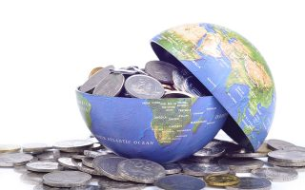
Γενικοί Οικονομικοί Παράγοντες
H οικονομική ανισότητα, δηλαδή το πώς κατανέμεται στο εσωτερικό μιας χώρας ή ανάμεσα στις χώρες ο παραγόμενος πλούτος, επηρεάζει την κοινωνική συνοχή και την κοινωνική ευημερία, εφόσον όσο πιο άνιση είναι η κατανομή εισοδήματος και πλούτου τόσο μικρότερη η ευημερία του πληθυσμού μιας χώρας, σύμφωνα με διάφορες μελέτες.
Οι οικονομικές και κοινωνικές ανισότητες αποτυπώνουν το διαφορετικό ρόλο των ατόμων μέσα στην οικονομία και στην κοινωνία, αλλά και τις ευκαιρίες που έχουν για περαιτέρω επαγγελματική, οικονομική και κοινωνική εξέλιξη.
Η ανάπτυξη του κράτους πρόνοιας έχει ταυτισθεί σε μεγάλο βαθμό με την καταπολέμηση της φτώχειας και των οικονομικών ανισοτήτων.
Το ζήτημα για το ρόλο του κράτους στο σύστημα λειτουργίας της ελεύθερης αγοράς αποτελεί ένα από τα βασικά θέματα συζήτησης και αντιπαράθεσης στην οικονομική επιστήμη.

Slide 28
Συνέπειες

Slide 29
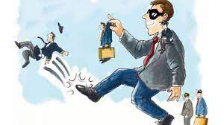

Συνέπειες
Ευνοιοκρατία Έλλειψη Αξιοκρατίας
Κοινωνικός Αποκλεισμός

Slide 30
Ευνοιοκρατία
Είναι η μεροληπτική προτίμηση και προώθηση σε ανώτερες θέσεις και αξιώματα ανθρώπων που επιθυμεί ο εκάστοτε υπεύθυνος, συγγενών του ή ευνοούμενων του, χωρίς να στηρίζονται και να προτιμώνται οι άξιοι και οι ικανοί.
Η ευνοιοκρατία, (το απόλυτο αντώνυμο της αξιοκρατίας), έχει διανύσει βίον μακρόν, από την αρχαιότητα (Ελλάδα και Ρώμη) μέχρι των ημερών μας με ένα πολλά υποσχόμενο μέλλον)-δυστυχώς- όπου κανενός νέου ανθρώπου η μοίρα δεν θα προδιαγράφεται ευοίωνη, αν δεν τον ευνοεί κάποιος που ανήκει στην εξουσία και κατά ένα άλλον βραχύβιο νεολογισμό: «Αν δεν διαθέτει βύσμα».
Σήμερα ευδοκιμεί σε όλα τα μέρη , όπου σε όλες σχεδόν τις συγκρούσεις μεταξύ των δύο προαναφερθέντων αντωνύμων, εξ αντικειμένου η πρώτη κατισχύει άνετα της δεύτερης. Σπάνια κάποιος αντιδρά έντονα και αποτελεσματικά κατά της σκανδαλώδους και κατάφωρα άδικης ευνοιοκρατίας, αφού το αποτέλεσμα είναι κατ’αρχήν προβλέψιμο. Είναι η φυσική εξέλιξη των πραγμάτων, όπου ουδείς, σε τελευταία ανάλυση επιχειρεί να αμφισβητήσει τίποτε (άσχετα με το τι μουρμουρίζει ή, υποτονθορίζει).

Slide 31
Κοινωνικός Αποκλεισμός
Ο υποτιμητικός και περιφρονητικός τρόπος αντιμετώπισης της διαφορετικότητας των ανθρώπων είναι γνωστός από παλιά, σχεδόν ανήκει στην αιωνιότητα της ανθρώπινης ιστορίας. Οι κοινωνίες πάντα συμπεριφέρονταν μειωτικά στους φτωχούς, τους ανάπηρους, τους ψυχικά άρρωστους ακόμα και τους ξένους.
Ας μη ξεχνάμε τον Καιάδα των Σπαρτιατών και ότι ακόμα και στην αρχαία Ελλάδα της Δημοκρατίας ήταν ισχυρή η ιδεολογία του « πάς μη Έλλην βάρβαρος» και φυσικά οι ξένοι, όχι μόνο δεν αμφισβητούσαν την άνιση μεταχείριση που τους είχε επιβληθεί, αλλά δέχονταν καρτερικά κάθε συνέπειά της, όπως ήταν η φτώχεια, η υποτίμηση και η στέρηση των κοινωνικών και πολιτικών δικαιωμάτων τους.
Σήμερα ο κοινωνικός αποκλεισμός, αν και είναι μια σχετικά πρόσφατη εννοιολογική κατασκευή, δεν περιγράφει τίποτε το καινούριο. Επινοήθηκε γύρω στο 1960, όταν το φαινόμενο της περιθωριοποίησης , άρχισε να απασχολεί τους κοινωνικούς επιστήμονες και τους ευαίσθητους ανθρώπους απέναντι στην αδικία. Χρησιμοποιείται λανθασμένα με διπλή σημασία και σημαίνει: 1) Τον στιγματισμό, την περιθωριοποίηση και τη φτώχεια και 2) Τα κοινωνικά και νομοθετικά μέτρα, που στοχεύουν στην καταπολέμησή του.

Slide 32
Η χειρότερη μορφή ανισότητας επέρχεται όταν εξισώνουμε όλες τις ανισότητες μεταξύ τους .
Αριστοτελησ

Slide 33
Αποτελέσματα των εργασιών του προγράμματος στο 1^{ο} ΓΕΛ Νέας Μάκρης
Η παρούσα εργασία θα αναρτηθεί τόσο στην ιστοσελίδα του σχολείου μας , όσο και στην ιστοσελίδα του Δήμου Μαραθώνα , για την ενημέρωση των συμμαθητών μας και της τοπικής κοινωνίας .

Slide 34
Μέλη Ομάδας
ΑΡΟΥΤΣΙΔΟΥ ΧΑΡΙΤΙΝΗ
ΔΡΑΚΑΚΗ ΚΕΛΛΥ
ΘΕΟΔΩΡΙΔΟΥ ΒΑΣΩ
ΜΠΟΓΙΑΤΖΗ ΜΕΛΙΝΑ
ΜΕΞΗ ΕΛΠΙΔΑ
ΠΑΠΑΪΩΑΝΝΟΥ ΚΩΝΣΤΑΝΤΙΝΑ ΘΕΟΔΩΡΑ

Slide 35

Πηγές Εργασίας
European Commission (https://www.eea.europa.eu )
Wikipedia (https://el.wikipedia.org )
Εικόνες : διαδίκτυο

Slide 36
Σας ευχαριστώ πολύ για την προσοχή σας !
ΠΑΠΑΪΩΑΝΝΟΥ ΚΩΝΣΤΑΝΤΙΝΑ ΘΕΟΔΩΡΑ
1^{ο} Γενικο λυκειο νεασ μακρησ

